Slide 1
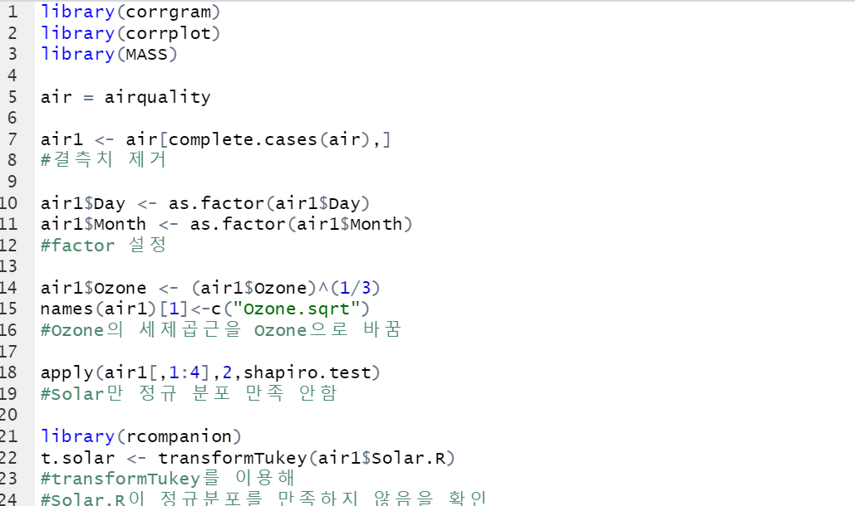
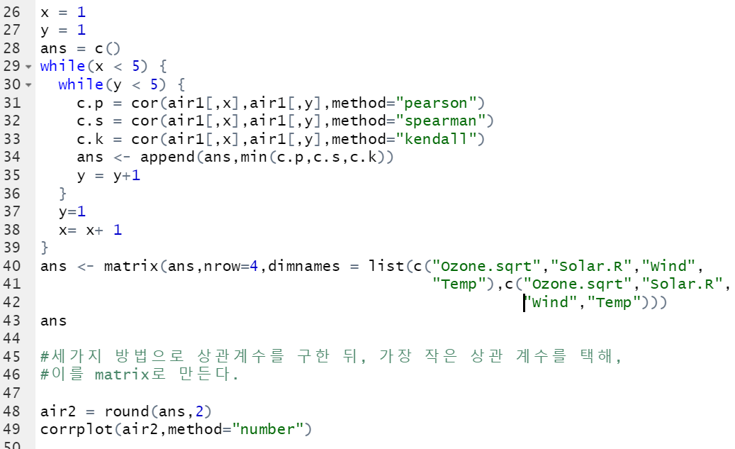
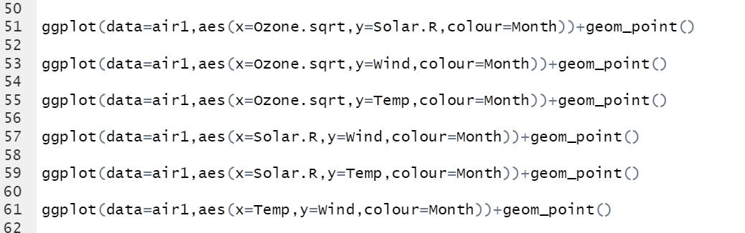
R통계분석 10주차 과제 보고서
60191697 최 솔
과제 R 코드

Slide 2
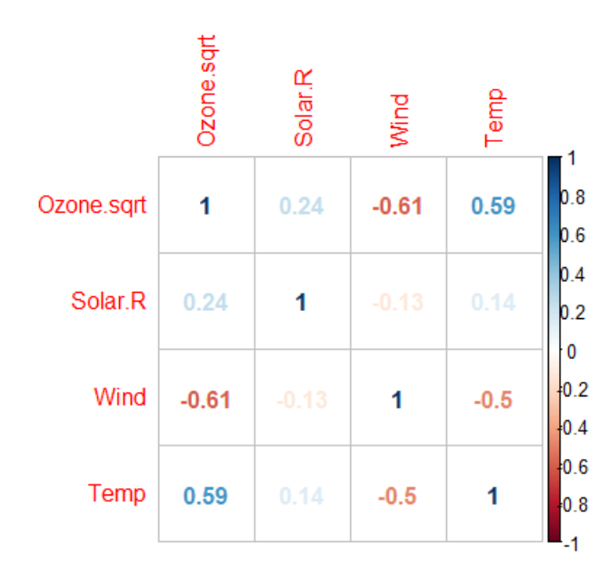
II. airQuality 변수들 간의 관계 분석
1. 상관 계수
<그림 1>
corrplot을 이용해 그린 그림1을 통해, 각 변수들 간의 상관 계수를 알 수 있다.
상관 계수 |p| 가 |1.0|과 |0.7| 사이이면 강한 상관 관계, |0.7|과 |0.3| 사이이면 보통의 상관 관계, |0.3|과 |0.1| 사이이면 약한 상관 관계이다. 또한, 상관계수가 음수, 양수인지에 따라 양적, 음적 관계를 알 수 있다.

Slide 3
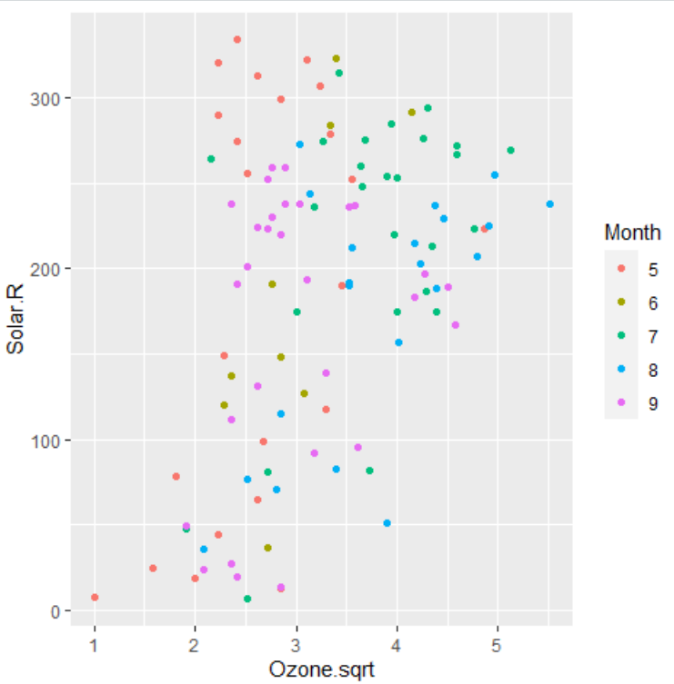
2. 분석 결과
그림1에서 구한 상관 계수와 앞서 언급한 방법을 이용해 구한 변수 간 관계와 이를 산점도 그래프로 표현한 것은 다음과 같다.
a) Ozone.sqrt와 Solar.R의 관계 : 약한 양적 상관 관계

Slide 4
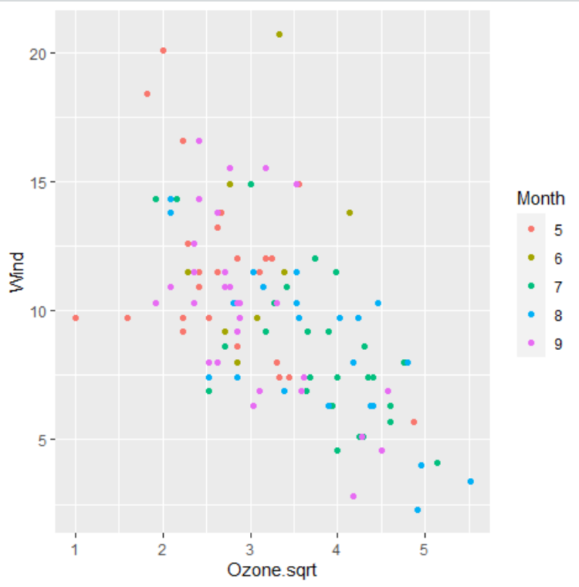
b) Ozone.sqrt와 Wind 의 관계 : 보통 음적 상관 관계

Slide 5
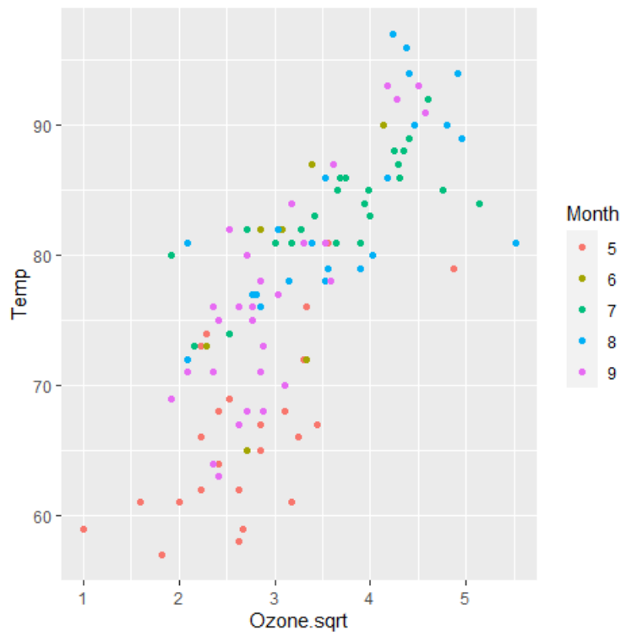
c) Ozone.sqrt와 Temp의 관계 : 보통 양적 상관 관계

Slide 6
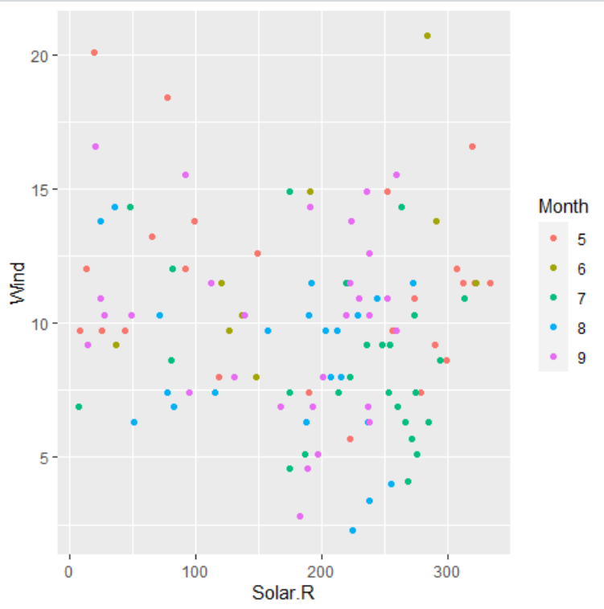
d) Solar.R과 Wind의 관계 : 약한 음적 상관 관계

Slide 7
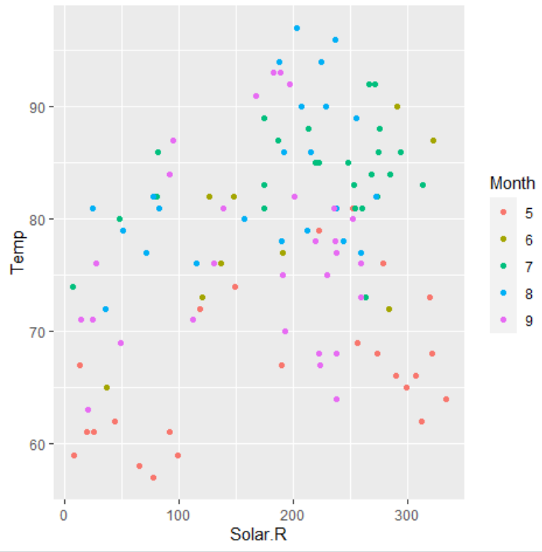
e) Solar.R과 Temp의 관계 : 약한 양적 상관 관계

Slide 8
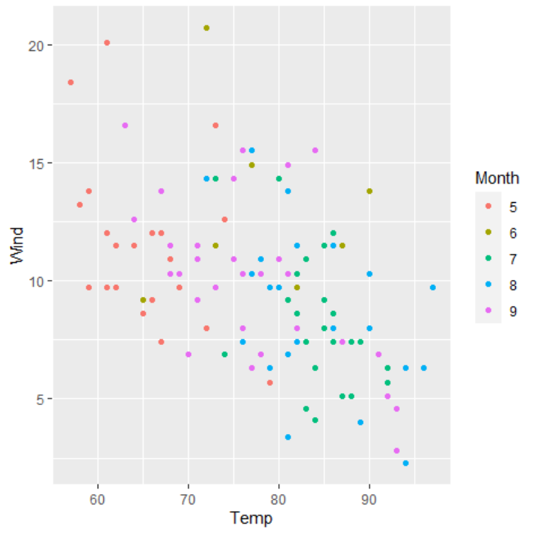
f) Wind와 Temp의 관계 : 보통의 음적 상관 관계

